Slide 1
산학협력 프로젝트 주제: 딥러닝 모델을 이용한 레고 매뉴얼 생성
업체명: 동국대학교 산학협력단
산학협력 운영 책임자: 동국대 융합교육원
연락처: 02-2290-1402
프로젝트 담당자(멘토): 동국대멘토
프로젝트 담당자 연락처: 02-2290-1402

Slide 2
프로젝트 주제 및 개요
구 분 | 내 용
프로젝트 주제 (프로젝트 분야) | 딥러닝 모델을 이용한 레고 매뉴얼 생성
프로젝트 개요 | 레고는 남녀노소 누구나 즐길 수 있는 놀이이다. 레고 조각만 가지고 있다면 무엇이든 만들 수 있다는 장점이 있지만, 아쉽게도 기성품으로 존재하는 것 외의 물체를 조립하기에는 처음 접하는 사람에게 어려움이 따르기도 한다. 따라서 최근에 진행된 도면을 이해하고 3D 환경에서 물체를 조립, 분해하는 연구를 참고하여 만들고 싶은 물체의 이미지를 입력 받고 최종 완성된 물체와 레고 설명서를 결과물로 출력하는 프로젝트를 진행하고자 한다.

Slide 3
최종 결과물 요약
구 분 | 내 용
요구사항 | 필요 인원 : 3명 프로젝트 배경기술 본 프로젝트는 다각도에서 촬영한 2차원이 이미지를 중심으로 조립하는 순서를 설명하는 조립설명서를 제안하는 모델을 구현하는 것이다. 프로젝트 배경으로 “Translating a Visual LEGO Manual to a Machine Executable Plan”을 참고했다. 프로젝트 진행을 위해 요구되는 기술 LEGO 블록 조립은 설명서(시각적)에 따라 진행되지만, 기계가 이해할 수 있기에 복잡하고 추상적이다. 이러한 문제를 해결하기 위해 기계가 이해할 수 있는 Plan으로 자동 변환하는 방법을 제안했다. 기본 블록과 연결 방법에 대한 기초 설명: LEGO 조립 블록의 기본 블록과 연결 방법을 기계가 이해할 수 있도록 정의한다. 이미지 처리와 기계 학습 기술을 이용한 설명서 해석: 설명서를 이미지 처리 및 기계 학습 기술을 사용해 기계가 이해할 수 있는 형태의 계획으로 변환한다. 데이터셋을 사용한 평가: 제안된 방법을 평가하기 위해 시각적 설명서와 해당 설명서에 대한 정의가 된 데이터셋과 새로운 설명서를 사용하여 Machine Executable Plan을 생성하는 데이터셋을 사용한다.
회사가 원하는 Output 예상 결과 | 다양한 Object에 대해 조립할 수 있는 설명서를 제안하여, 제한된 componens를 가지고 다양한 ouput의 객체를 제작할 수 있도록 도와준다. 1차 달성 계획으로 LEGO로 조립한 완성 객체를 인식하여 LEGO 사에서 제공하는 설명서(레퍼런스)를 기반으로 비교하여 평가한다. 2차 달성 계획으로 Real worlds의 object 이미지를 인식하여 다양한 constraints(크기, 난이도 등)를 조절하여 설명서를 추출한다.

Slide 4
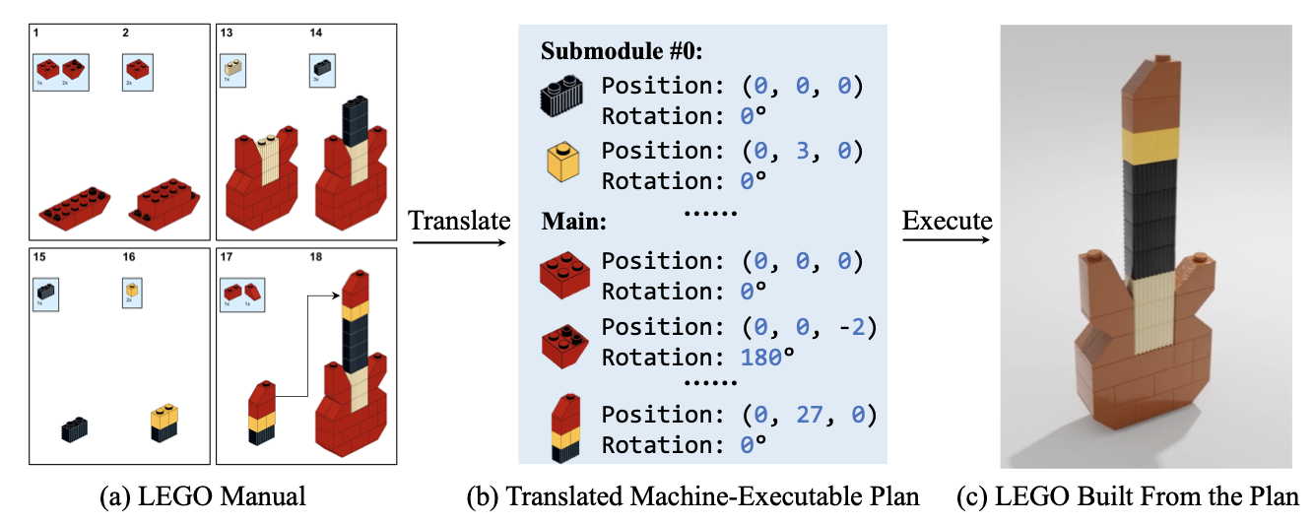
최종 결과물 요약
구 분 | 내 용
회사가 원하는 Output 예상 결과 | 프로젝트의 결과물(기대성과)로 위의 이미지를 참고하여 (c) → (b) → (a)의 과정으로 문제를 해결하는 것으로 이해할 수 있다.

